Slide 1

DTIC
TECNOLOGÍAS DE LA INFORMACIÓN Y COMUNICACIÓN
Ing. Jenny Granizo Jara
Analista de Tecnologías de la Informática y Comunicación

Slide 2
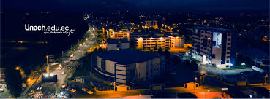
DTIC
DTIC
TECNOLOGÍAS DE LA INFORMACIÓN Y COMUNICACIÓN
Ing. Jenny Granizo Jara
Analista de Tecnologías de la Informática y Comunicación

Slide 3

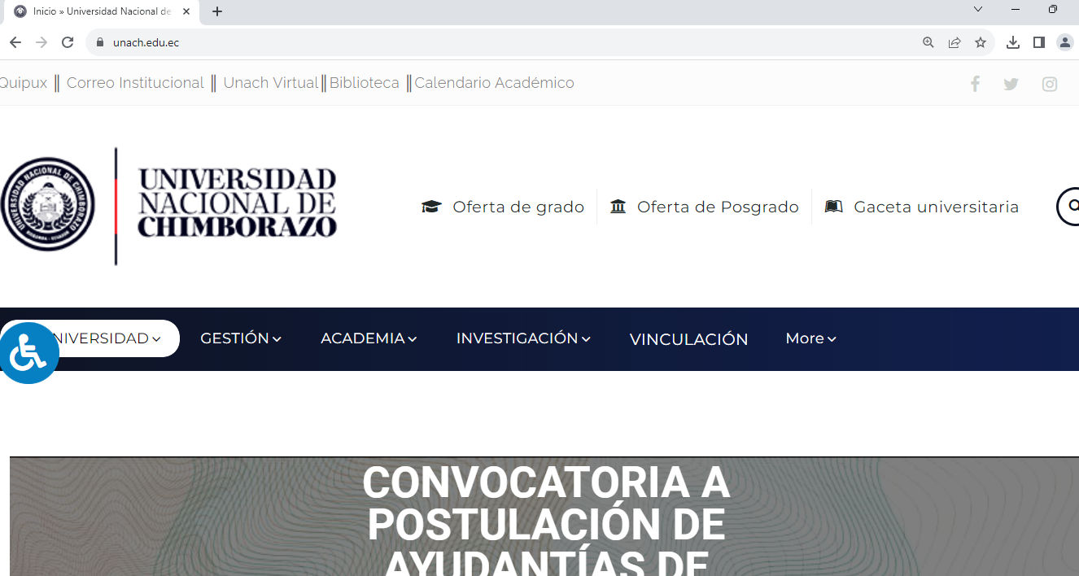

Slide 4


Correo Electrónico

Slide 5
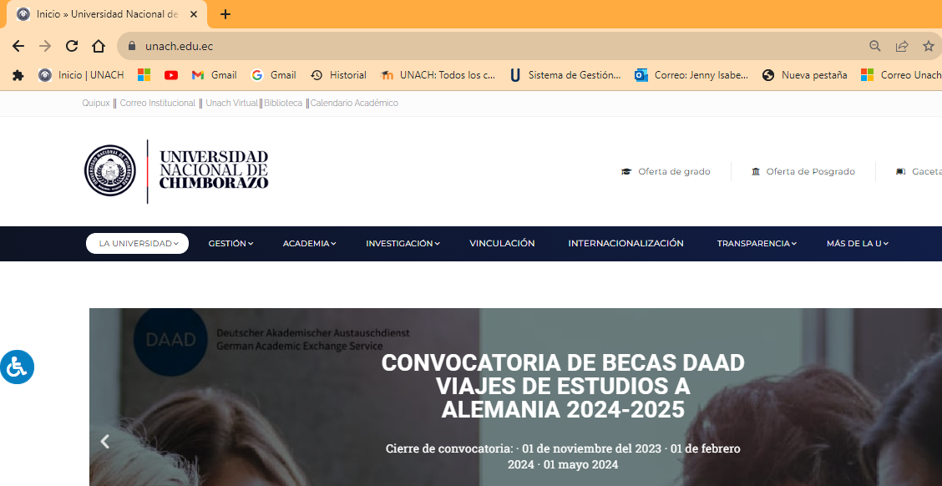
Red Inalámbrica
Wifi

Slide 6

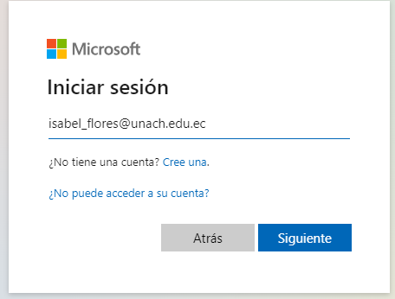
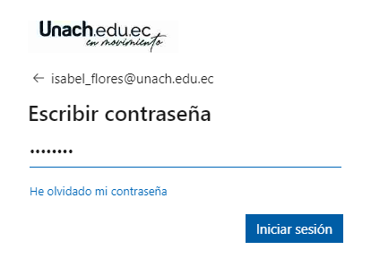

Slide 7
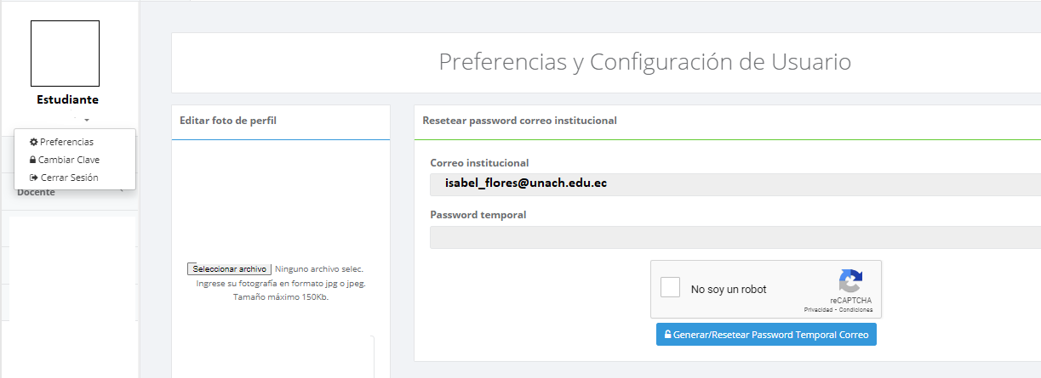


Slide 8
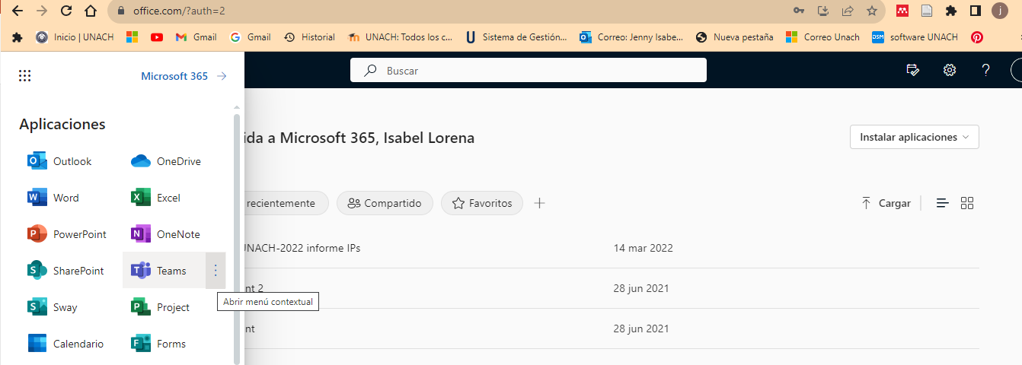
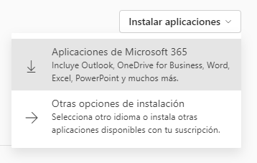

Slide 9

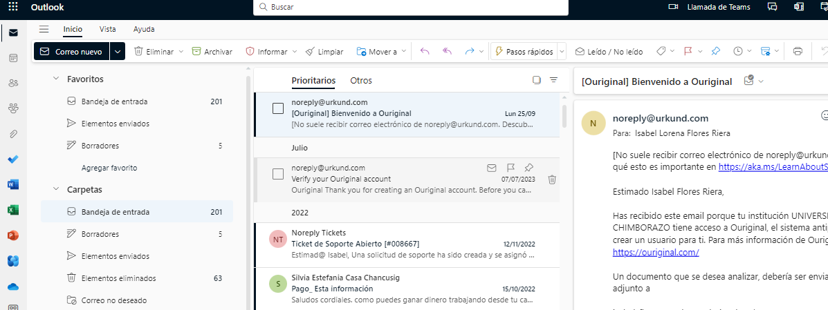

Slide 10
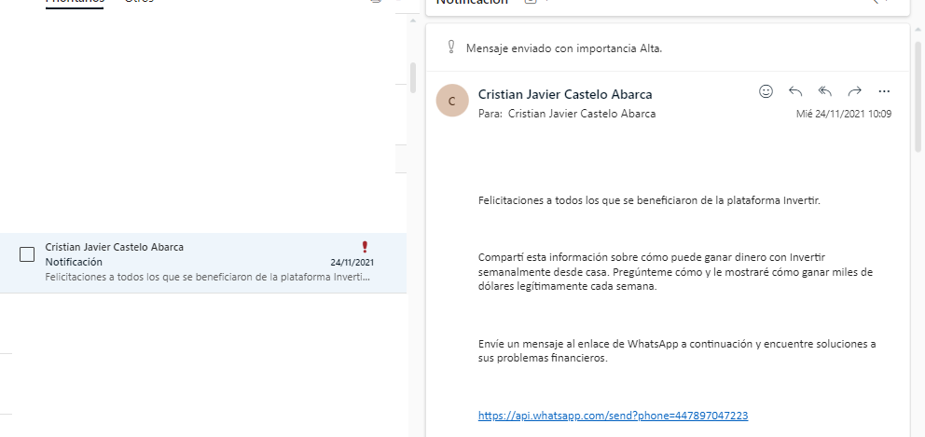
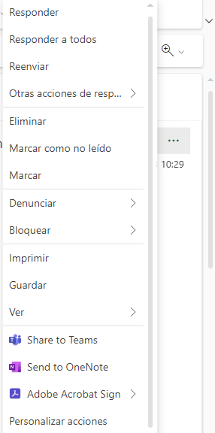

Red Inalámbrica
Wifi

Slide 11

Aulas Virtuales

Slide 12
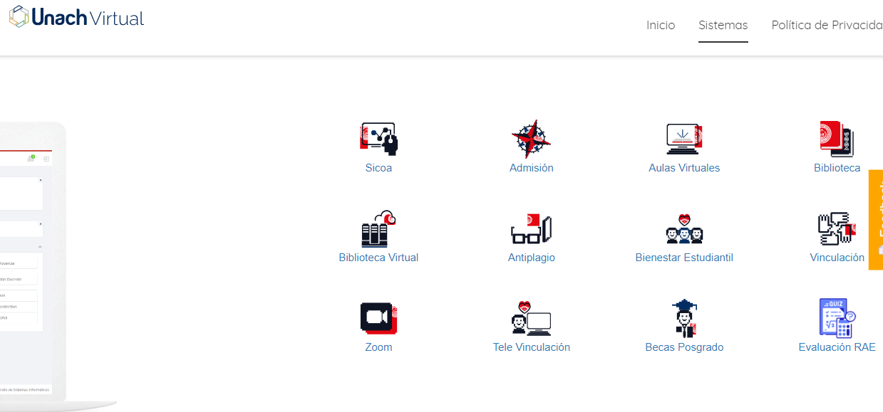
Esta foto de Autor desconocido está bajo licencia CC BY-NC-ND

Slide 13
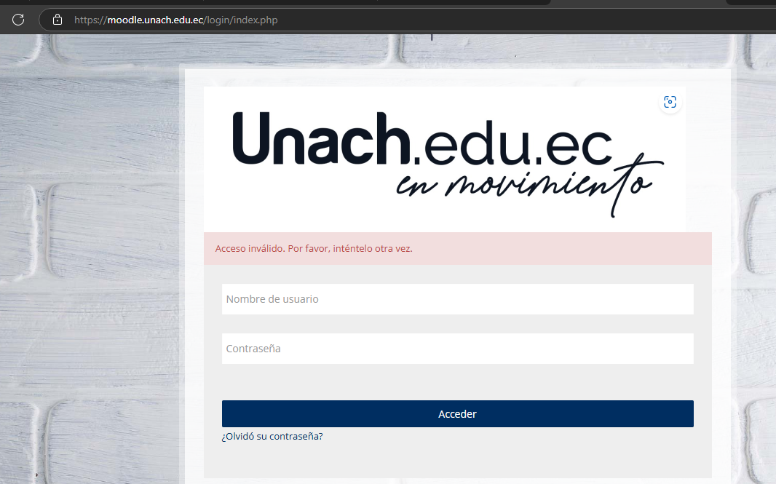
060123456
060123456

Slide 14
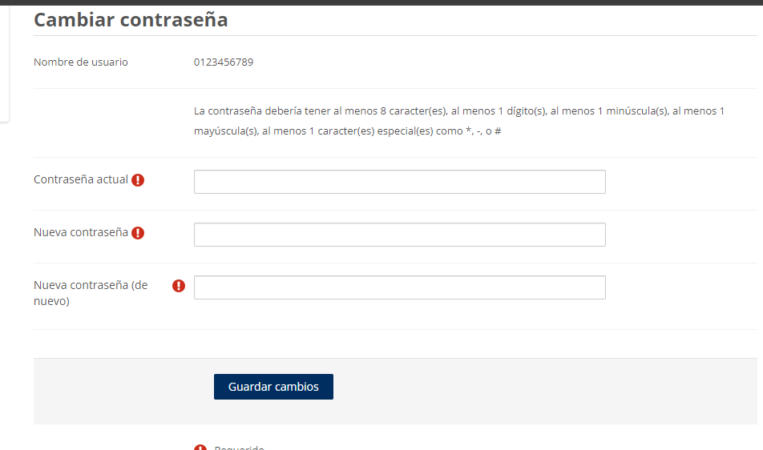

Slide 15
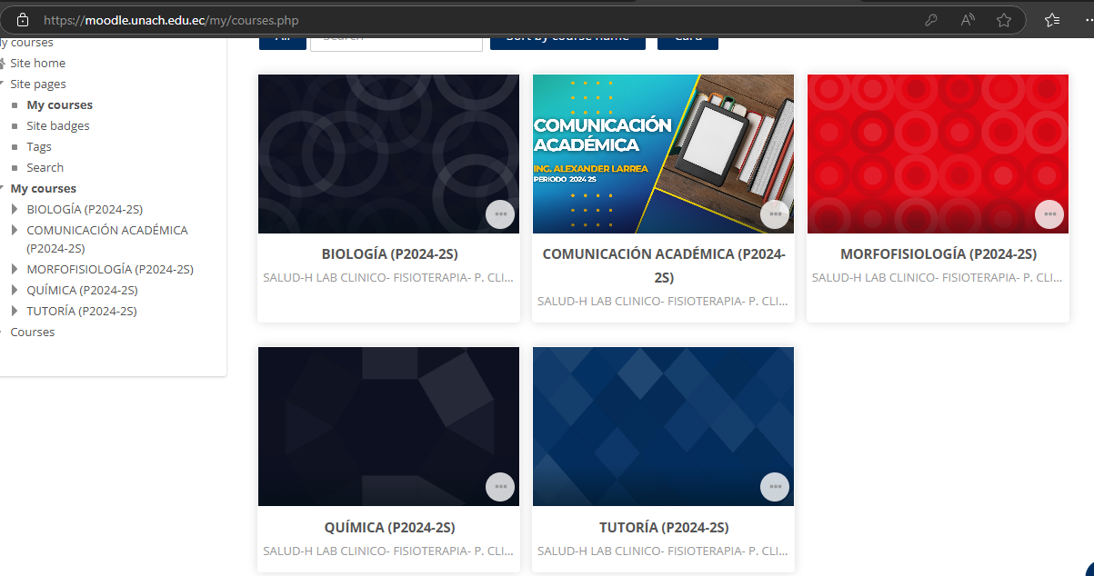

Slide 16
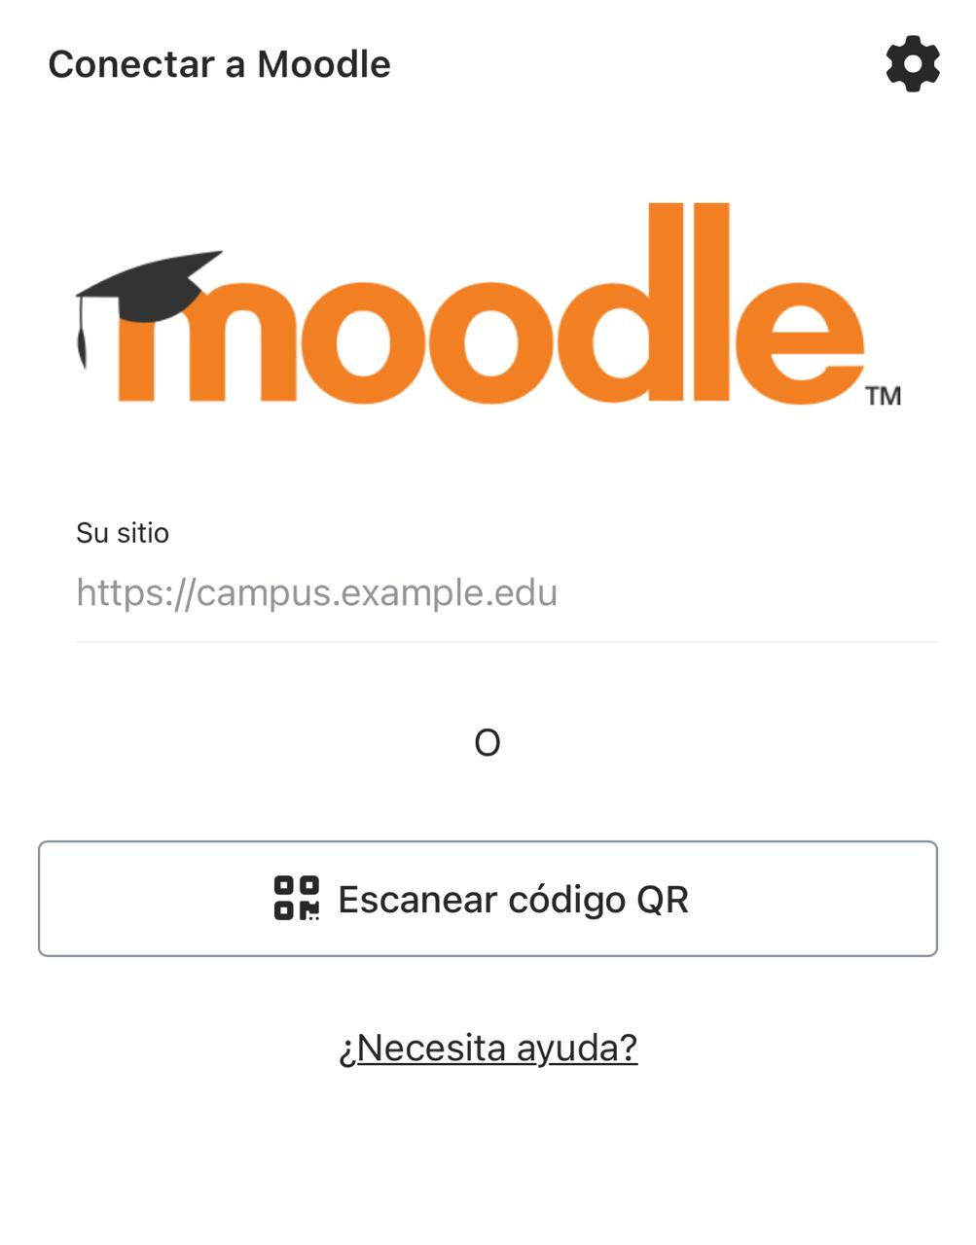
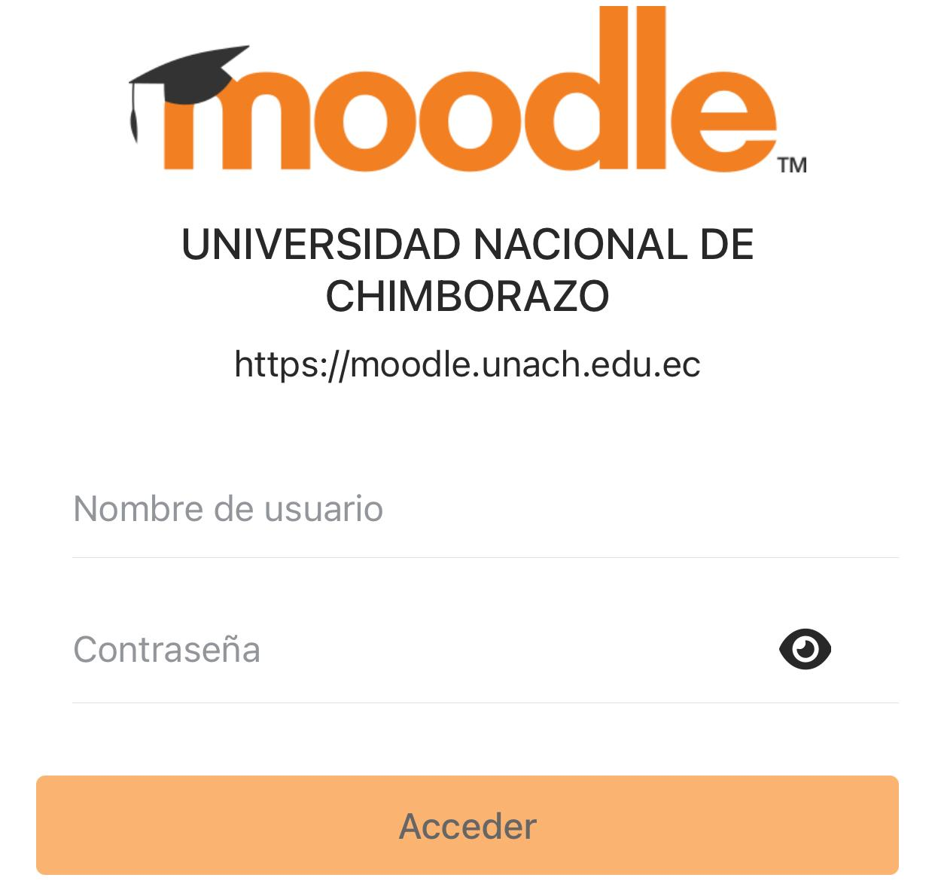

Slide 18
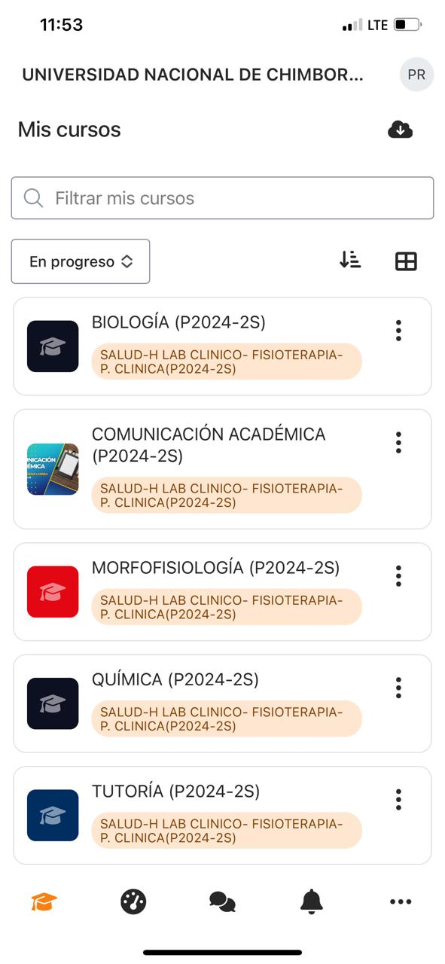

Slide 19


Slide 20


Slide 21



Red Inalámbrica
Wifi
Mesa de ayuda
Moodle
Correo institucional:
Ingreso al correo institucional
SICOA:
Guía Rápida para el Acceso al Sistema
Cambio de contraseñas
Cambio de contraseña
Ingreso a la plataforma
Registro en la aulas
Almacenamiento
Recuperación de contraseña

Slide 22
Canales de Atención
Llamadas telefónicas
Teléfono 3730880
extensiones 1309 - 1303 - 1304
Correo institucional mesa.ayudadtic@unach.edu.ec
Atención presencial en la Oficina DTIC
mesa.ayudadtic@unach.edu.ec

